Slide 1
ГОСУДАРСТВЕННОЕ БЮДЖЕТНОЕ Государственное бюджетное дошкольное образовательное учреждение
Детский сад №103 комбинированного вида Выборгского района Санкт-Петербурга
Предметно-развивающая среда
(в соответствии с ФГОС)»
Подготовила:
Заведующая ГБДОУ №103
Выборгского района
Санкт-Петербурга
Епифанцева Татьяна Алексеевна
Санкт-Петербург 2015

Slide 2
Познавательное развитие
Предметно-пространственная среда
Речевое развитие
Физическое развитие
Социально-коммуникативное развитие
Художественно-эстетическое развитие

Slide 3
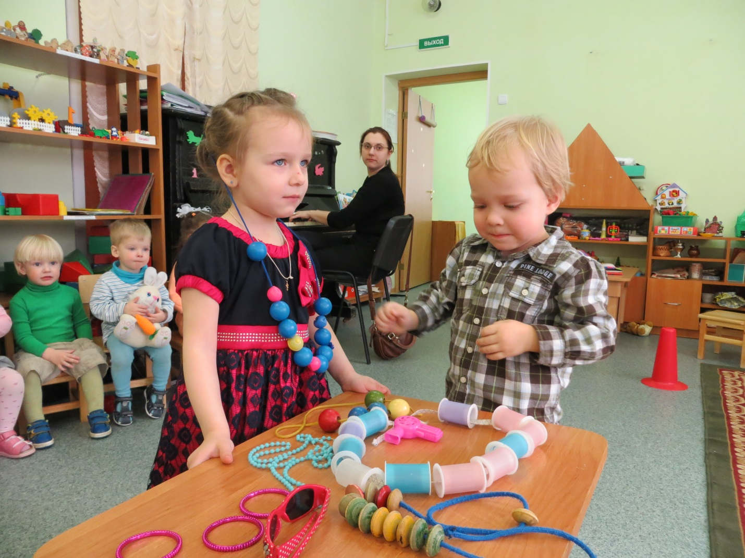
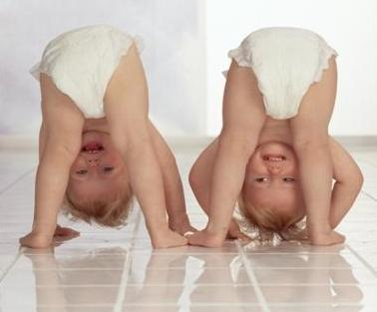
Развивающая предметно-пространственная среда должна быть организована в зависимости от возрастной специфики развития.

Slide 4
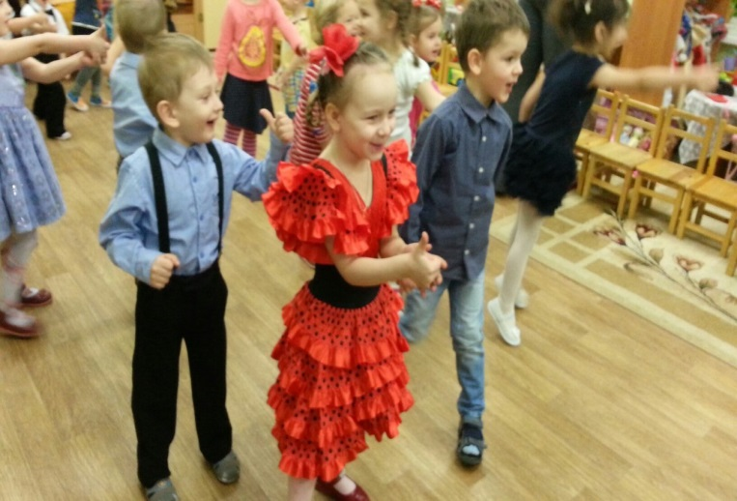
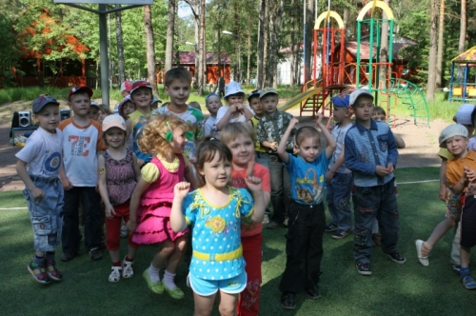
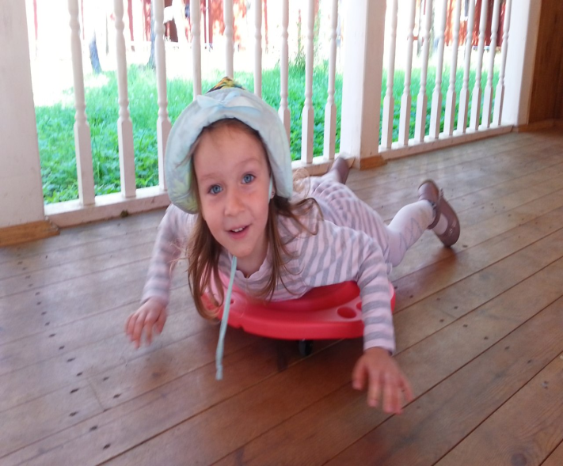
Должна обеспечивать:
Общение детей
Двигательную активность
Возможность уединения

Slide 5
Должна обеспечивать
Реализацию образовательных программ
Условия для инклюзивного образования
Учет национально-культурных и климатических условий

Slide 6
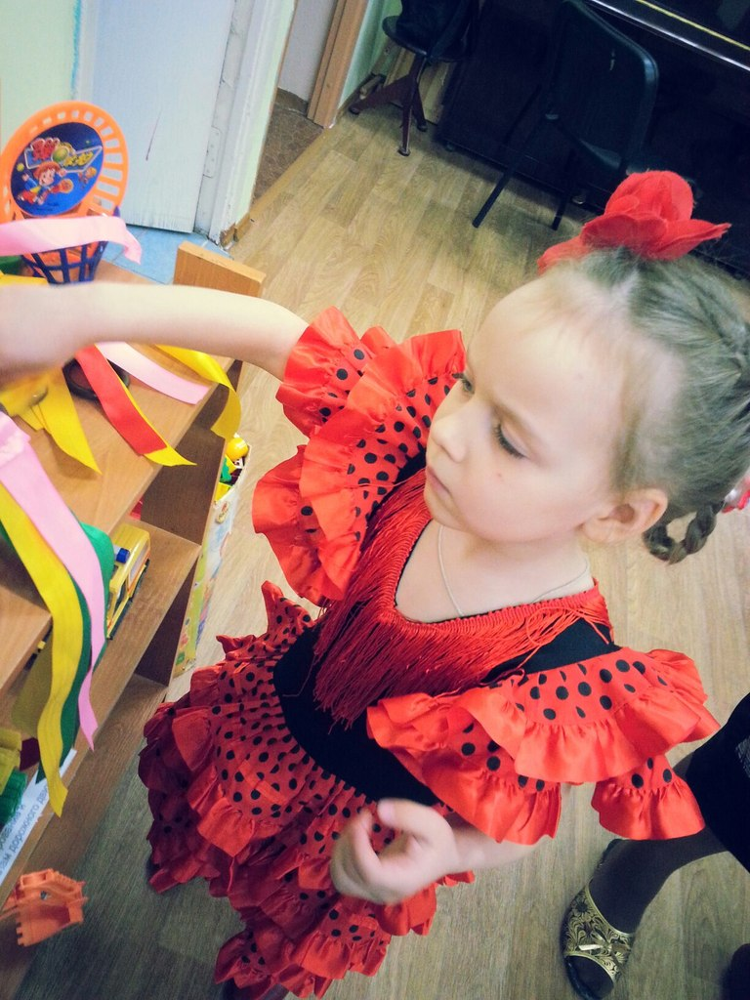
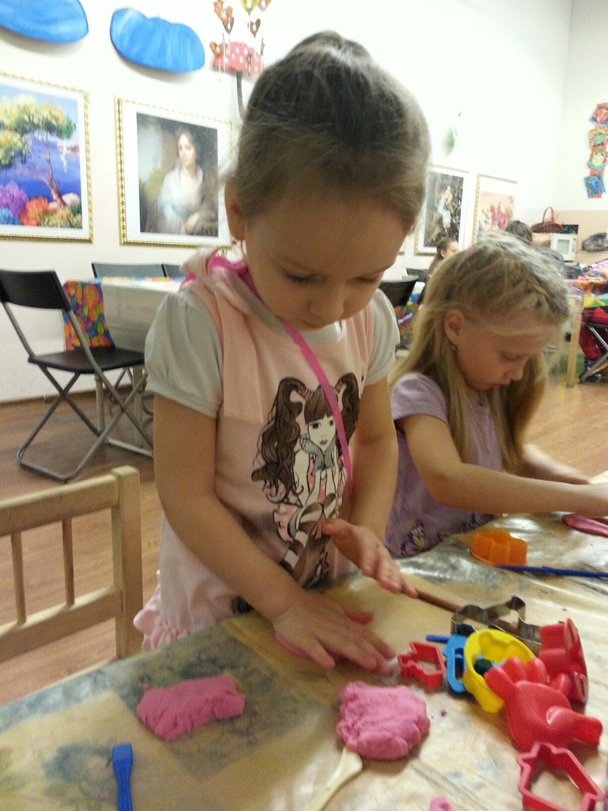
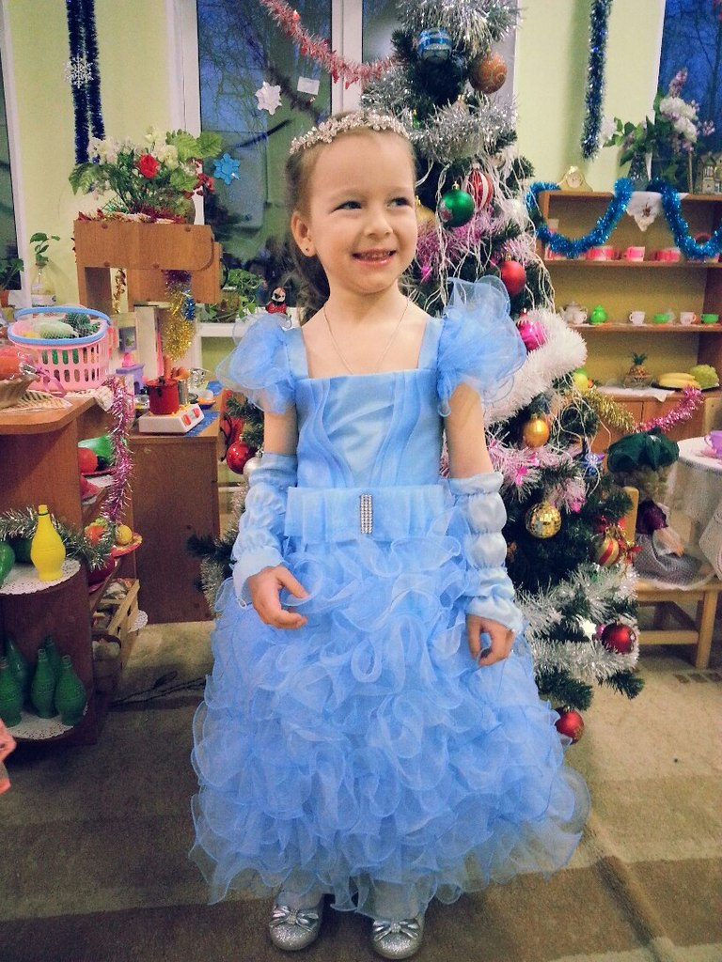
Насыщенность среды

Slide 7
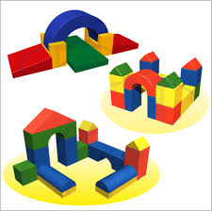
Трансформируемость пространства
и
полифункциональность материалов

Slide 8
Вариативность среды
Разнообразие пространства
Разнообразие материалов
Сменяемость игрового материала
Обеспечение свободный выбора

Slide 9
Безопасность предметно-пространственной среды
Соответствие всем требованиям безопасности
Обеспечение безопасности жизни
и здоровья

Slide 10
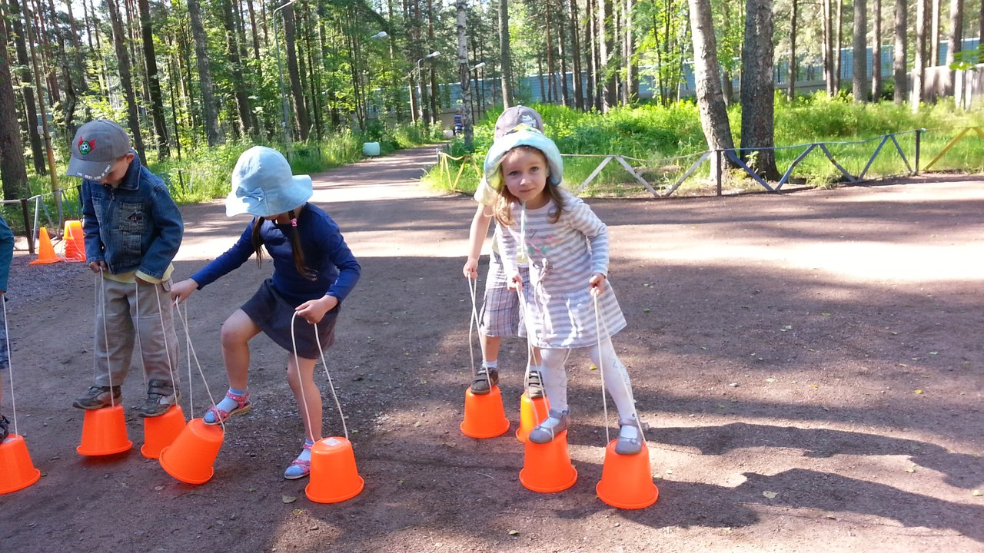
Доступность среды предполагает:
Доступность помещений, игрушек, пособий

Slide 11
Общие принципы отбора игровой продукции для детей-дошкольников
Принцип безопасности
Принцип развития, с учетом зоны ближайшего развития ребенка
Принцип соответствия

Slide 12
Развивающая предметно-пространственная среда по ФГОС
соответствует требованиям:
педагогическим
эстетическим
гигиеническим

